Slide 1
海川即食阿胶
品牌建设方案提报

Slide 2
对于海川即食阿胶，
我们的思路是什么？

Slide 3
一个产品的开发，一个品牌的诞生，
要走三步路——
发现需求
验证需求
满足需求
发现并验证需求：通过调研，发现消费者对阿胶有哪些需求，有没有消费者重要的尚未满足的需求；确定我们的品牌定位，预测进入市场的难易
销量的本质是满足消费者需求

Slide 4
海川阿胶怎样满足消费者需求，创造销量？
产品复合体
营销复合体
满足
消费者需求
市场营销就是研究消费者想买什么，从而知道卖什么和怎么卖。
卖什么就是产品复合体；怎么卖就是营销复合体

Slide 5
我们卖什么样的阿胶——
品牌定位
支 撑
产品
包装
价格
产品概念
符合
产品复合体

Slide 6
我们怎么卖我们的阿胶——
品牌定位
传 播
渠道
促销
广告
公关
……
营销复合体

Slide 7
对于海川即食阿胶，
我们要做些什么？

Slide 8
海川阿胶五剑之智——
位剑
名剑
品剑
令剑
道剑
找准好位置（市场调研）
取个好名字（产品复合体）
做套好产品（产品体系）
给个购买理由（品牌传播）
走条好路子（营销计划）

Slide 9
市场调研
发现并验证需求，从而找到科学、精准的定位

Slide 10
调研目的：研究阿胶大市场，发现并验证消费者需求，为海川阿胶找到精准定位。
调研内容：1、消费者研究（阿胶概念、功能、品牌认知）等；2、竞品研究（市场上现有阿胶的品牌、剂型、价位等）；3、终端与渠道商（终端销售政策、经销商访谈等）
调研性质：定性调研
调研形式：终端走访、消费者访谈、经销商访谈等
调研样本：50名消费者、24家终端、15名经销商

Slide 11
认知深度
概念认知 | 概念认知小结
补血的产品/补品
补血补气用的补品
传统的中药
女性的/妇科的
一种中药/保健品
东阿的驴皮
味道不好（年轻人认知）
被访者对阿胶的整体认知率比较高，九成被访者知道阿胶；
提到阿胶，八成被访者第一提及与“补血”联系在一起；
“传统的”、“女性的”、“补药”、“对身体好”也是提及较多的词；
年轻的消费者反映市场上现有阿胶味道不好，“有皮子味”
从消费者的认知以及需求看，阿胶的市场容量较大，前期市场培育的环境有利于新产品开拓。
您印象中，阿胶是个什么样的产品？

Slide 12
认知深度
功效认知 | 功效认知小结
补血
补气/益气
美容养颜
调经
提高免疫力
抗寒
有助睡眠
补血，是买阿胶自用、送礼的第一需求，在这一需求的基础上，三四十岁女性、五六十岁老年人的需求最强烈；
美容养颜是由补血延伸而来的需求，三四十岁女性对此需求最高；
存在特殊时期特殊阶段的需求：手术后、产后、受伤（失血）后、更年期等；
有保健意识较强的人群，大多用于秋冬季节的日常保健；
对送礼人群，注重阿胶身体好、美容养颜的功效，特别送给女性群体
您购买阿胶，主要是考虑它的哪些功效？

Slide 13
认知深度
人群认知 | 人群认知小结
女性
老年人
孕妇
产妇
贫血/缺血的人
男性
小孩
被访者大多反映阿胶适合女性服用，因为女性的补血以及美容养颜需求最高；
“四五十岁的妈妈”、“五六十岁的长辈”、“三四十岁的年轻女性”是提及最高的对象；
因“补血调经”、“补血益气”等功效，消费人群可细化至“产妇”、“孕妇”、“更年期”等女性需求；
老年人对阿胶的需求：自用市场中，大多自己在药店购买块状阿胶；送礼市场则是儿女购买阿胶浆、阿胶口服液等；
男性对阿胶的需求较少，从消费者认知与消费习惯上分析，男性阿胶市场，尚需培育；
您觉得阿胶是给哪些人吃的？

Slide 14
购买用途 | 购买用途小结
送礼：妈妈、婆婆
送礼：朋友、客户
送礼：亲戚、长辈
送礼：妻子
自用
认知深度
不同年龄段的被访者购买阿胶呈现不同的用途，四五十岁的老年群体，大多是自己服用，她们同时也构成了收礼人群；
年龄偏大的群体，更偏向于购买块状阿胶，反映“内容实实在在”、“吃着放心”，“真正起补药作用”；
送礼人群倾向即食阿胶、阿胶浆、阿胶口服液等，这部分人有“阿胶块来不及制作”的苦恼，有“买了阿胶块不知道收礼人会不会拿去加工”、“不知道收礼人喜不喜欢”、“块状的小盒子不够大气”的担忧，有“还是阿胶浆等可以直接吃”的侥幸；
在即食阿胶的送礼市场，尚存空白
您购买阿胶产品是送礼还是自己用？送给谁？

Slide 15
购买价位 | 购买价位小结
一两百
三四百
五六百
不等
对阿胶的价位，由于东阿阿胶和福牌两大品牌块状阿胶的涨价，导致买块状阿胶的被访者，大多每次消费五六百元用来购买一斤或者消费两三百购买半斤块状阿胶；
送礼人群则大多选择一两百块钱的即食阿胶、阿胶浆等，包装大气，送礼有面子；
送给自己妈妈、婆婆服用的人群，还是会倾向于选择五六百块钱的块状阿胶；
被访者对阿胶的大幅度涨价无可奈何，但因“一年也就秋冬季用一斤”的习惯，对五六百元的价位可以接受；
两三百块钱的送礼用即食阿胶，在市场上存有价位空白。
您平均每次购买多少钱价位的阿胶产品？

Slide 16
认知深度
品类认知 | 品类认知小结
阿胶浆、口服液
阿胶枣、核桃等
其他的一些补血的胶（黄明胶）
被访者对阿胶的认知，更多的倾向于“块状阿胶”，因此，阿胶浆、阿胶口服液、即食阿胶等，都是阿胶的同类产品；
核桃、桂圆、阿胶枣等食品，也是被访者认知中的“阿胶同类”，因此我们的即食阿胶，也可成为这些补血类食品的替代品；
被访者认知中，并未将“血尔”、“乌鸡白凤丸”等大品牌的保健品与阿胶划为一类，这在一定程度上，帮助我们跳出与补血类保健品的同质化竞争；
总之，通过“同类”的调查，市场环境有利于海川即食阿胶细分阿胶市场，建立新的游戏规则。
您印象中，和阿胶差不多的产品有哪些？

Slide 17
认知深度
品牌认知 | 品牌认知小结
东阿阿胶
福牌
很多被访者并不能很清楚地知道阿胶与东阿阿胶的区别或关系，以为阿胶就只有东阿阿胶；
一些经常服用阿胶的被访者，有“福牌”阿胶的概念；
对阿胶的品牌认知，就是“东阿的阿胶”，这里的东阿可以理解为“东阿镇”这个地方；
消费者的品牌区分并不强烈，未来宣传上需要弱化“福牌”，强化“东阿镇”。
建议
您听说过或者买过哪些牌子的阿胶产品？

Slide 18
即食阿胶认知
对即食阿胶的认知，或者不了解，或者认知是药店代加工需要收取加工费的那种；
少有市场上现有竞品桃花姬、福牌盒装即食阿胶的概念认知；
即食阿胶的概念认知存在空白，同时也意味着需要重新培育市场；
对即食阿胶有质量的担忧，担心是不是货真价实，但“只要正规上市，保证质量，还是会买，简单方便，自己不用熬制”

Slide 19
被访者说
40岁女性被访者：
“要是真要补血的话，就是实实在在的药，要去药店买块状的，自己熬着吃；但如果平时吃，或者单纯保健作用，就买你这种即食的，虽然达不到那个块状阿胶的药力，但也有补的作用，像一种消遣食品，或者保健品。”
“你们这个味道还可以，咬得动，像果冻，像山楂糕；我吃过在药店代加工的那种，加了核桃、芝麻，但是很难咬，我都咬不动，那些老年人更难说。”

Slide 20
被访者说
30岁女性被访者：
“阿胶现在不行了，什么皮的都有，不安全。你也不知道是牛皮还是驴皮。”
“父母以前吃过，这个是老年人吃的，还是膏状的、阿胶块的比较好，内容实实在在，吃着也放心。”
40岁女性被访者：
“块状的买过、也收到过，可是那个吃起来麻烦，要打碎、蒸开、化开，家里到现在还有，没时间去加工。”
“块状的阿胶要加工，加工起来麻烦，还要加工费。”

Slide 21
消费者研究小结
阿胶认知率高，但品牌认知度低、品牌忠实度低；
对阿胶的功效认知，以“补血”、“美容养颜”为主；
三四十岁女性是阿胶的主要购买人群，并和五六十岁老年人共同构成服用人群；
因“制作工艺”、“口味”的差异，存在即食阿胶的需求；
购买阿胶自用以块状为主，送礼则以礼盒装其它剂型为主；
消费者对即食阿胶尚没有概念认知，市场有待抢先培育。

Slide 22
名称 | 规格 | 剂型 | 价格 | 备注
东阿阿胶
块状阿胶 | 500g | 块状 | 825、780、738 | 250g半价折算
桃花姬 | 300g | 即食 | 138、150 | 吃出来的美丽、熬好的阿胶、都市白领休闲零食
桃花姬 | 450g | 即食 | 268、248、238
阿胶膏 | 6瓶*70g | 膏 | 168
阿胶神口服液 | 20支*20ml | 液 | 188
阿胶蜂蜜膏 | 2瓶*550g | 膏 | 488
阿胶补血膏 | 4瓶*300g | 膏 | 198
阿胶补血颗粒 | 60袋*4g | 颗粒 | 128
福字阿胶 | 250g | 块 | 603
喜字阿胶 | 250g | 块 | 548
阿胶原浆 | 12支*30ml | 液 | 198
阿胶原粉 | 240g | 粉 | 396
阿胶乌鸡口服液 | 30支*20ml | 液 | 168
海龙胶口服液 | 10支*20ml | 液 | 168

Slide 23
名称 | 规格 | 剂型 | 价格 | 备注
福牌
块状阿胶 | 500g | 块 | 630、500
即食 | 4盒*120g | 即食 | 228 | 礼盒
阿胶浆 |  | 浆 | 68、128
阿胶粉 | 54袋*3g | 粉 | 248
现加工即食 | 500g | 即食 | 110
阿胶补血口服液 |  | 液 | 172
山东阿胶膏 | 2瓶*200g | 膏 | 360
速溶阿胶颗粒 |  | 颗粒 | 278
阿胶参芪酒 |  | 酒 | 88
同仁堂
即食阿胶 | 60袋*2片 | 即食 | 480 | 大枣、枸杞、蓝莓、桂圆等口味
阿胶粉 | 215g | 粉 | 68 | 山楂、山药、桂圆、核桃、枸杞

Slide 24
名称 | 规格 | 剂型 | 价格 | 备注
德兴堂/树德堂
山东阿胶浆 | 70ml*8瓶 | 浆 | 138
阿胶膏 | 250g | 膏 | 79
山东阿胶 | 250g | 块 | 249
玫瑰阿胶固元糕 | 500g | 即食 | 99
阿胶口服液 | 8瓶*70ml | 液 | 158
阿胶蜂蜜膏 | 8瓶*70ml | 膏 | 99
山东阿胶 | 500g | 块 | 498
阿胶粉 | 625g | 粉 | 398
阿胶糕 | 250g | 即食 | 79
胶城
胶城阿胶 | 450g | 即食 | 203 | 东阿胶城阿胶生物技术有限公司
胶城阿胶固元糕 | 450g | 即食 | 203 | 东阿胶城阿胶生物技术有限公司
国胶堂
阿胶口服液 | 60ml*8瓶 | 液 | 128 | 东阿史美生阿胶保健股份有限公司
阿胶蜂蜜膏 |  | 膏 | 78

Slide 25
名称 | 规格 | 剂型 | 价格 | 备注
其他品牌
康富来阿胶乌鸡精 |  | 礼盒 | 140
山东福胶阿胶膏 | 450g | 膏 | 188 | 东阿古胶阿胶系列产品有限公司
山东东阿镇阿胶膏 | 500g | 膏 | 158
多美胶即食阿胶糕 | 450g | 即食 | 158 | 山东鲁恩药业有限公司
鲁阿井阿胶片 | 250g/500g | 片剂 | 210/398 | 东阿益生堂阿胶保健食品有限公司
三九阿胶口服液 |  | 液 | 128 | 三九集团
胶源堂阿胶浆 |  | 浆 | 95 | 胶源堂
阿胶咀嚼片 |  | 片剂 | 98 | 健康美丽嚼出来

Slide 27
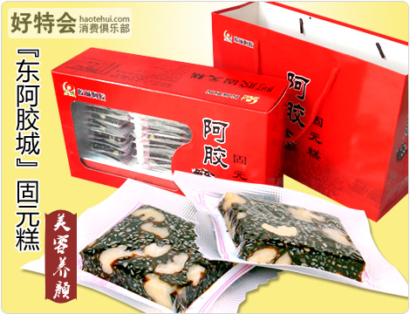
福牌即食阿胶
胶城阿胶固元糕

Slide 28
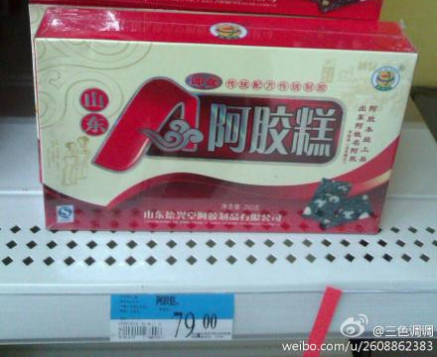
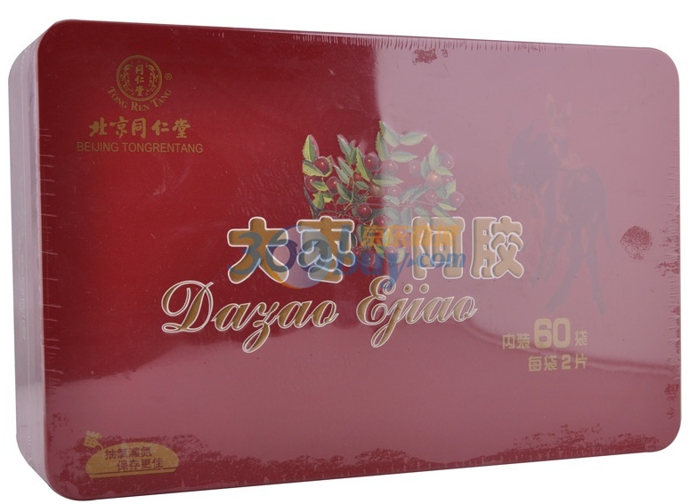
树德堂即食阿胶糕
同仁堂即食阿胶

Slide 29
竞品研究小结
整体市场来看，竞品并不是很明显，阿胶系列产品有:东阿阿胶、福牌、同仁堂、国胶堂等在药店、超市均有铺货。
细分市场发现，即食阿胶仅有桃花姬；福牌即食阿胶；同仁堂即食阿胶；胶城阿胶、固元糕；德兴堂即食阿胶。因此，即食阿胶市场尚存空白，有利于新产品进入。

Slide 30
竞品研究小结
桃花姬由￥135—￥268不等；福牌即食阿胶￥98、￥228不等；同仁堂即食阿胶￥480；胶城阿胶、固元糕￥203；
德兴堂、康富来、多美胶、树德堂等杂牌阿胶的礼盒，大多仅在超市有铺货，作为保健品自然销售；
综合，在即食阿胶市场，市场尚存空白；甚至细分市场后，可以做成即食阿胶市场或送礼市场中的第一第二品牌。

Slide 31
青岛终端点 | 调研发现
立康医药批发： | 主要渠道，市内连锁药店、小药店、诊所、四方区医院。 毛利率40%以上可以接受，手续必须齐全，自然销售、月结。
百草厅大药房： | 市内网店33家，新产品需要经过新品评审会，海川即食产品，利润空间不高，品牌太弱，估计通不过评审。 如果自己派驻导购，可以接受。 目前有东阿和福牌的产品，福牌的开始有广告投入了。
鹤春堂和同瑞堂 | 可以接受产品，需要有广告投放、利润空间50%左右
康杰 | 福牌￥46/盒（150g），无促销活动
国风 | 有菏泽产的娇容即食阿胶，￥168/盒，类似桃花姬 营业员认为即食阿胶成分难说，推荐将阿胶打粉放在牛奶中

Slide 32
潍坊终端点 | 调研发现
金峰医药批发 | 销售范围辐射至市内、乡镇卫生所，竞品有售，但销量一般。
远东平民连锁药房 | 针对普通消费者的销售，有30家左右的连锁店，
华潍医药 | 国营单位，20—30家连锁店，同仁堂旗下产品，也有其他竞品
华芝堂 | 小药房，有福牌阿胶，￥400/斤，进货价￥200
东阿阿胶专卖店 | 产品线齐全
某经销商 | 代理有海参、橄榄油、阿胶等系列产品

Slide 33
终端渠道研究小结
大部分渠道对产品还是接受的；
终端店大多自然销售，结算根据进货定；
普通陈列销售保证药店40%毛利；首推需保证药店60—70%毛利；
终端店大多仅提供场所，销售多由自己负责；包括所有促销、导购、宣传、终端氛围等；若一定时间内无销量，药店会电话督促。首推例外；
阿胶产品销售季节性明显，消费者购买即食阿胶的不多，一般是购买礼品的选择即食阿胶；
以现有包装产品看，终端反映海川即食阿胶约60元左右价位。

Slide 34
海川阿胶现状
海川现有产品的口味、剂型相较市场其他产品，有差异性，有竞争优势；
比较雄厚的科研技术支撑，成熟的产品配方；
但：
一款新的、未曾在大陆市场出现过的产品；
品牌尚未建立，产品体系有待开发；
是一款市场上尚未被广泛认知的即食阿胶，市场需要重新培育

Slide 35
SWOT分析
优势（S） | 劣势（W）
机会（O） | 威胁（T）
1、市场大环境培育良好，消费者对阿胶及其功效的认知率较高；
2、除部分块状阿胶用户选择东阿、福牌外，消费者对阿胶的品牌忠实度不高，特别表现在送礼市场；
3、市场竞争不大，除东阿之外没有强势品牌，市场细分下，即食阿胶的竞品不多
1、阿胶市场环境杂乱，消费者对阿胶的整体信任度降低；
2、消费者对即食阿胶的品质有担忧；
3、消费者对即食阿胶没有概念认知，市场需要重新培育
4、阿胶消费有较强的季节性，春夏销量低
1、存在消费者重要但未满足需求，市场容量较大；
2、阿胶和即食阿胶历史性强，有丰富的品牌故事可供挖掘；
3、三四十岁女性组成强大的购买群体，五六十岁老年人构成强大的食用群体
1、阿胶涨价势头不减，成本增加；
2、桃花姬、福牌即食阿胶两大竞品威胁；
3、大市场环境下，保健品送礼市场存在众多竞争

Slide 36
SWOT分析
 | 优势（S） | 劣势(W)
机会 (O)
威胁 (T)
SO战略：
1、充分抓住消费者头脑中对即食阿胶的品牌认知空白，第一时间占据消费者心智；
2、定义并传播即食阿胶概念，成为送礼用即食阿胶的第一品牌。
WO战略：
1、培育即食阿胶市场，教育消费者的概念认知；
2、通过品牌故事，加强品牌品质传播。
ST战略：
1、提供差异化选择，切割现有阿胶产品的自用和送礼市场；
2、与市场现有保健品品牌区分开来，加强阿胶概念传播
WT战略：
1、改变阿胶信任度低的劣势；
2、避免现存产品所构成的威胁

Slide 37
我们要走的路——
蓝海战略
突破阿胶红海，定义即食阿胶，强调特殊工艺，跳出同质化竞争，建立新的游戏规则

Slide 38
我们是什么——
首款即食阿胶
——桃花姬？福牌即食阿胶？它们没有真正传播即食，消费者头脑中，对于即食阿胶的品牌仍是空白，我们第一时间将即食概念/即食阿胶工艺打入消费者心智
古法新用、科学配比
——我们融贯古今，使用宫廷御膳贵妃阿胶配方，融入现代生命科技，古法新用、科学配比，我们开创了真正的现代即食阿胶
针对三四十岁女性群体
——她们是服用者：她们工作压力大，越来越注重养生，有即食阿胶的需求；
——她们是送礼者：她们的父母构成庞大的中老年阿胶消费群
——她们是收礼者：客户、朋友、太太……，她们是多个角色扮演者

Slide 39
我们将成为什么——
王老吉在餐饮市场替代了可乐，牛奶替代了维维豆奶，签字笔替代了圆珠笔……
是的，我们提供不一样的选择，
成为洗牌中国阿胶市场的强大替代品！
对于送礼人群：给认同阿胶，但来不及制作加工，或者需要体面包装，需要合适送礼价位的消费者，提供替代品
对于自用人群：给喜欢阿胶，平时有补血、保健需求，但或者嫌制作麻烦，或者嫌口味太差的消费者，提供替代品

Slide 40
产品名称
一个能代表产品概念，表现产品价值，支撑产品定位的名字

Slide 41
解读目标群体：三四十岁女性
她们是怎样一个群体？
她们较强的购买力，买阿胶给自己、送朋友、送长辈
她们追求时尚，却也崇尚古典、传统，复古有时代表的“品位”
她们经常追逐LV、PRADA等名牌服饰的复古款式

Slide 42
解读目标群体：三四十岁女性
最近，她们看《甄嬛传》、《宫》、《步步惊心》、《杨贵妃秘史》
她们喜欢宫廷里的奢华，羡慕肥皂剧里贵妃的颐指气使
美，是她们永恒不变的追求
她们以贵为美

Slide 43
解读阿胶消费市场
阿胶备受推崇，得益于它的“传统”、“古代”；
那个年代，阿胶只与“皇家”、“宫廷”、“御膳”、“嫔妃”有关；
阿胶有厚重的历史味儿，宫廷味儿

Slide 44
有阿胶，必有宫廷，更必有贵妃——
阿胶一碗，
芝麻一盏，
白米红馅蜜饯，
粉腮似羞，
杏花春雨带笑看。
润了青春，
保了天年，
有了本钱！
——白朴《唐明皇秋夜梧桐雨》
铅华洗尽依丰盈，
雨落荷叶珠难停。
暗服阿胶不肯道，
却说生来为君容。
——《全唐诗》
回眸一笑百媚生，六宫粉黛无颜色。 春寒赐浴华清池，温泉水滑洗凝脂。
——白居易《长恨歌》
名花倾国两相欢， 长得君王带笑看。 ——李白《清平乐词》
?
贵妃
！

Slide 45
看看我们的资本——
蓝海战略的核心，是我们找到了一个差异化的点：阿胶食用方法
我们在阿胶市场，第一个将食用阿胶的方法，以产品概念的形式输入到消费者心智；
我们不是在卖阿胶，我们在卖一个品牌，这个品牌的核心，是阿胶食用方法、是我们阿胶的制作工艺

Slide 46
这个资本强在哪里——
阿胶营销战场上，一个尚未被占据的山头
用啃狮耳山草的驴之皮，取狼溪河水、金锅银铲、桑木柴火：道法自然；
打沫、挂珠、砸油、吊猴、挂旗……，十九般宫廷秘笈：道从传统；
七七四十九天，九熬九煮的千年技艺，融入现代生命科技：道汇古今。
找到我们强大的品牌张力：
道

Slide 47
所以，我们是——
贵妃道
即食阿胶

Slide 48
！
杨贵妃、懿贵妃（慈禧太后）……，有阿胶，必有贵妃；
“贵妃”俨然已是阿胶的代言人；
但东阿阿胶也好，福牌也罢，它们只是偶尔提个只言片语；
这个没有争议的免费的“代言人”，价值无限，却少被利用；
何等可惜！
贵妃道

Slide 49
让贵妃帮助我们构建强大的品牌背书、高端形象、皇家品质……
我们，让贵妃代言！
贵妃道

Slide 50
贵妃道
一意“方法” ：贵妃道，贵妃食用阿胶的方法。食阿胶，贵妃有道，道法自然。
二意“说”：贵妃道，即贵妃说。“暗服阿胶不肯道”，而今，贵妃终得“道”。
三意“智慧”：贵妃道，贵妃的智慧。跟随贵妃学得养生、养颜的哲学。

Slide 51
九朝九暮，九蒸九熬，桑柴松木，金锅银铲……
阿胶一碗，芝麻一盏，白米红馅蜜饯……
贵妃创立的阿胶食用之道
贵妃秘笈+现代生命科技，
九蒸九熬+现代科学配方，
十九般技艺成就健康之道，健康十九道
贵妃道

Slide 52
Slogan：
一支贵妃胶
健康十九道

Slide 53
一支贵妃胶
健康十九道
告知产品属性：胶，阿胶
融入产品名称：贵妃道
传达产品形态：条状、棒状
展示产品功效：健康
灌输产品卖点：十九道
下达消费指令

Slide 54
“回眸一笑百媚生，六宫粉黛无颜色”，杨贵妃的美貌曾经是一个谜题，直到白朴写诗“阿胶一碗，芝麻一盏，白米红馅蜜饯，粉腮似羞，杏花春雨带笑看”，这才解开杨贵妃美貌之源——阿胶。
传说，杨贵妃最初并没有掌握阿胶的食用之道，也曾因方法不当导致鼻腔、口唇生疮，消化不良。
后来，她找到曾经武则天的御用厨师，才得阿胶真道。以东阿镇阿胶辅以黄酒、核桃仁、黑芝麻和冰糖。长期服用后，肤光胜雪,眉目如画,面凝鹅脂，唇若点樱，神若秋水，说不出的柔媚细腻。
从武则天到杨贵妃到慈禧太后懿贵妃，阿胶的食用方法总与贵妃有着千丝万缕的联系，被亲切称为“贵妃道”。

Slide 55
产品体系
一套符合产品概念，支撑起品牌定位，奠定销量基石的产品

Slide 56
东阿阿胶产品系列
剂型 | 名称 | 规格 | 购买目的 | 价格 | 主销渠道
块状 | 块状阿胶 | 500g | 礼品，自用 | 825 | 药店
 | 福字阿胶 | 250g | 礼品，自用 | 603 | 药店
 | 喜字阿胶 | 250g | 礼品，自用 | 548 | 药店
膏状 | 阿胶膏 | 6瓶*70g | 礼品 | 168 | 药店、商超
 | 阿胶蜂蜜膏 | 2瓶*550g | 礼品 | 488 | 药店、商超
 | 阿胶补血膏 | 4瓶*300g | 礼品 | 198 | 药店、商超
液体 | 阿胶神口服 | 20支*20ml | 礼品 | 188 | 药店、商超
 | 阿胶原浆 | 12支*30ml | 礼品 | 198 | 药店、商超
 | 阿胶乌鸡口服液 | 30支*20ml | 礼品 | 168 | 药店、商超
 | 海龙胶口服液 | 10支*20ml | 礼品 | 168 | 药店、商超
即食 | 桃花姬 | 300g | 礼品，自用 | 150 | 药店、商超
 | 桃花姬 | 450g | 礼品，自用 | 208 | 药店、商超
其他剂型 | 阿胶原粉 | 240g | 自用 | 396 | 阿胶原粉
 | 阿胶补血颗粒 | 60袋*4g | 自用 | 128 | 阿胶补血颗粒

Slide 57
通过对东阿阿胶的产品体系分析，我们可以看出东阿阿胶的主打产品主要集中于阿胶块、阿胶浆等产品，即食阿胶只有桃花姬、盒装即食阿胶，只是作为东阿阿胶的一个延伸品牌。
自用市场的产品有每825~1200元/500g的阿胶块，阿胶原粉、220~250元/500g的桃花姬和阿胶补血颗粒。
而在礼品市场，东阿阿胶集中于168~200元间的礼盒。

Slide 58
福牌阿胶产品系列
剂型 | 名称 | 规格 | 购买目的 | 价格 | 主销渠道
块状 | 块状阿胶 | 500g | 礼品，自用 | 630 | 药店
膏状 | 山东阿胶膏 | 2瓶*200g | 礼品 | 360 | 药店、商超
液体 | 阿胶浆 | 2瓶*400g | 礼品 | 128 | 药店、商超
 | 阿胶补血口服液 | 20支*20ml | 礼品 | 172 | 药店、商超
即食 | 即食 | 4盒*120g | 礼品，自用 | 228 | 药店、商超
 | 现加工即食 | 250g | 礼品，自用 | 110 | 药店、商超
其他剂型 | 阿胶粉 | 54袋*3g | 自用 | 248 | 阿胶原粉
 | 速溶阿胶颗粒 | 250g/桶 | 自用 | 278 | 阿胶补血颗粒

Slide 59
通过福牌阿胶产品体系的分析我们可以看出，福牌阿胶拥有与东阿阿胶类似的产品体系，但是相同品类的产品价格要比东阿阿胶低。
福牌阿胶自用市场的产品有630~750元/500g的阿胶块，阿胶颗粒，阿胶粉和220元/500g的自用阿胶。
福牌阿胶在礼品市场有220元/500g 的即食阿胶，以及170~220元的礼盒。

Slide 60
其他品牌产品系列
品牌名称 | 剂型 | 产品名称 | 规格 | 购买目的 | 价格 | 主销渠道
同仁堂 | 即食 | 即食阿胶 | 60*2片 | 自用，送礼 | 480 | 药店、商超
 | 粉末 | 阿胶粉 | 215g | 自用 | 68 | 药店
德兴堂 | 膏状 | 阿胶膏 | 250g | 送礼 | 79 | 超市
 |  | 玫瑰阿胶固元膏 | 500g | 送礼 | 99 | 超市
 |  | 阿胶蜂蜜膏 | 8瓶*70ml | 送礼 | 99 | 超市
 | 块状 | 山东阿胶 | 250g | 自用 | 249 | 药店
 | 液体 | 山东阿胶浆 | 70ml*8瓶 | 送礼 | 138 | 超市、药店
 |  | 阿胶口服液 | 8瓶*70ml | 送礼 | 158 | 超市、药店
胶城 | 即食 | 胶城阿胶 | 450g | 送礼、自用 | 203 | 超市
 |  | 胶城阿胶固元糕 | 450g | 送礼、自用 | 203 | 超市
树德堂 | 块状 | 山东阿胶 | 500g | 自用 | 498 | 药店
 | 粉末 | 阿胶粉 | 625g | 自用 | 398 | 药店

Slide 61
通过其他小品牌自用产品的分析看出，这部分产品有498元的阿胶块，250元左右的即食阿胶，318元/500g的阿胶粉。
礼品市场的小品牌扎堆于100元以下的礼盒，和200元左右的礼盒。
通过对上述东阿、福牌等大品牌，以及对市场上已经存在的小品牌产品体系的分析，我们应该对于贵妃道未来产品体系的构成有了清晰的思路。

Slide 62
让销量如同滚雪球，越滚越大！
30-40女性自用/送礼
50岁以上女性送礼
20岁左右年轻上班族
男性消费者市场

Slide 63
不同产品体系的产品概念：
女性群体：强调阿胶的补血、养颜功效；
老年群体：强调补气、养血，提高免疫力；
上班族：开发“新贵妃系列”，强调零食概念；
男性群体：强调补肾固精，补气养元。

Slide 64
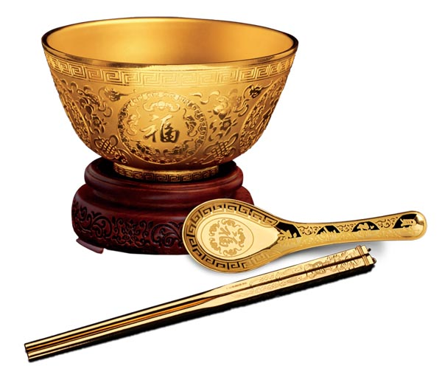
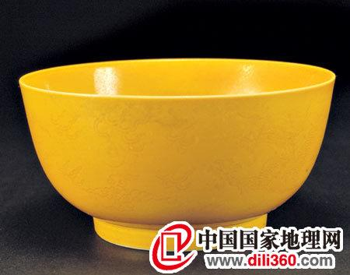
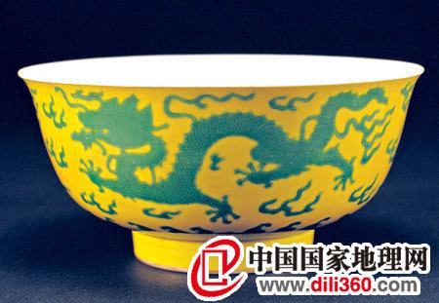
不同产品体系的产品包装：
历史气息、宫廷调性
清代皇帝、黄后、妃嫔用膳依其身份不同使用不同质地、不同纹饰餐具，称“位份碗”。
皇帝金龙碗
皇后黄瓷暗云龙纹碗
皇贵妃、贵妃黄地绿龙碗

Slide 65
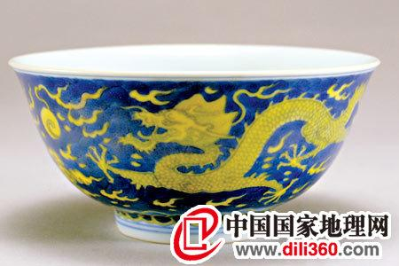
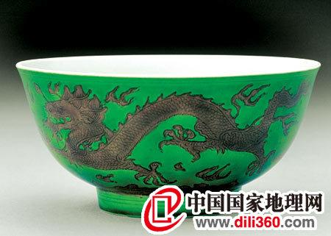
妃以下的嫔蓝地黄龙瓷碗
贵人绿地紫龙瓷碗

Slide 66
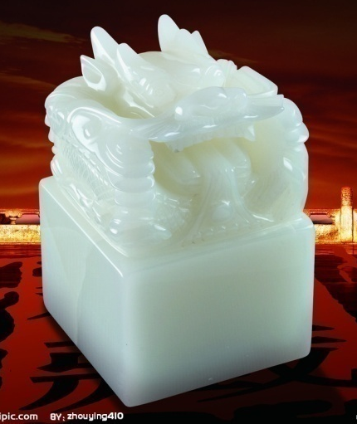
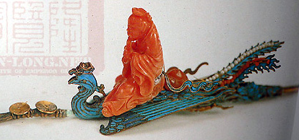
不同产品体系的产品名称：
女性群体——贵妃道
老年群体——贵妃道·翡翠
上班族——贵妃道·明珠
男性群体——贵妃道·玉玺
女性群体——贵妃道
老年群体——贵妃道·尊容
上班族——贵妃道·玉容
男性群体——贵妃道·皇容

Slide 67
贵妃道
送礼
低价位
中价位
自用
单盒/普盒装
一支装
高价位

Slide 68
针对自用市场：强调食用方法的方便快捷、用料的科学配伍；教育消费者养生配方讲求君臣相辅，贵妃道是宫廷秘方+现代生命科技；
针对送礼市场：强调“贵妃级”品质，通过品牌故事，挖掘强大的品牌背书，树立高端形象；
针对自用装：未来可就休闲食品市场，推出一支装/两支装，满足上班、旅行需求。

Slide 69
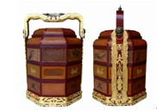
三款不同价位礼盒的包装：
沿用宫廷御膳食盒，分尺寸和设计风格（简约、古典与现代时尚相融合），在包装上加以呈现
宝匣、宝箱的韵味，传达“食”的概念

Slide 70
三款不同价位礼盒的命名：
借鉴宫廷御膳菜系名称：
贵妃道·福寿全
贵妃道·玉凤还朝
贵妃道·天厨八珍
贵妃道·贵妃醉

Slide 71
三款不同价位礼盒：
另，宫廷御宴有三碟、五鼎、八盏之说，可依此区分三款包装的规格、克重、价格
借鉴宫廷御膳宴会习俗：
贵妃道·三碟
贵妃道·五鼎
贵妃道·八盏

Slide 72
贵妃道各产品体系的定价原则：
品牌初创期应避免与已有强势品牌的正面冲突，优先选择市场价格空白；
站稳脚跟后再行进取，与强势品牌抢夺市场同一价位的市场。

Slide 73
贵妃道自用装的定价
自用市场，阿胶块的消费者有较高的忠诚度，而且阿胶块价格大多分布于500~1000元/500g，贵妃道暂时不进入该市场，待品牌培育的中期再开发产品线进入该市场。
东阿与福牌，在200元以下的自用市场存在空白。
综合以上两点建议贵妃道自用装的价格定位在200元/500g下方，以便填补这一价格的市场空白，以最快的速度占领市场，迅速的提高市场知名度。

Slide 74
贵妃道礼盒装的定价
大品牌的礼盒装阿胶的定价比较分散，但高价位是共性。
大品牌礼盒的产品线在170元下方和220~360元之间存在空白。
小品牌的阿胶礼盒主要集中在100元以下的低价位竞争，而在100元上方鲜有涉及

Slide 75
贵妃道礼品装的定价
综合以上的价格分析，建议贵妃道即食阿胶礼盒装主要填补100~170元，220~360元之间的市场空白。
这一价位空间，是送礼的黄金价格区。
运用黄金分割定价法则，
建议贵妃道占据如下价位空间：
127~143元(128)
273~306元(288)
315~332元(318)

Slide 76
关于产品体系：
未来，产品将从产品品类、产品品项二维度延伸——
产品品类：除贵妃道阿胶之外，未来可发展贵妃阿胶羹、贵妃枸杞膏、贵妃阿胶面膜等，成功打造“贵妃道”品牌，进行品类延伸；
产品品项：渠道拓展后，针对即食阿胶，可开发专供美容店的、专供团购的、专供电视购物、旅游纪念品等不同渠道的产品品项。

Slide 77
品牌传播
一个套产品确立后，产生销量的前提，是将它传播出去

Slide 78
7月 （传播准备期） | 8月 （市场培育期） | 9—10月 （市场推广期） | 11—12月 （热销传播期） | 2013年 （品牌维护期）
产品包装设计 折页设计、品牌内涵挖掘 | 市场预热，宣传定义即食阿胶概念 重点宣传阿胶的“贵妃”和“道” 第一时间将贵妃道打入消费者心智 | 建立并传播品牌形象 提高产品品质宣传，降低购买障碍 | 营造热销氛围 终端造势 报媒造势 | 阶段性品牌传播 选择性事件营销

Slide 79
我们的渠道线——
药店
商超
团购
电子商务
美容店
电视购物
会议营销
旅游纪念

Slide 80
药店：做成阿胶自用市场的第三品牌，强调方便快捷、科学配方、补血养颜的功效诉求，切割块状阿胶的自用市场；
商超：打造成紧随东阿的阿胶送礼第二品牌、即食阿胶送礼第一品牌，第一时间将即食的概念占据消费者心智；
团购：团购是大批量销售的捷径，以过节福利、团购礼品等为契机，发展团购；
电子商务：产品线全面之后，将所有产品系列开拓网络销售渠道；
……

Slide 81
工作内容细化
策划类
分阶段(月度)策划案
形象设计
品牌整体视觉系统
网站等宣传工具完善
营销团队组建
团队编制方案
重大节点促销活动方案
公关活动方案
会务活动方案
媒介计划方案
其它渠道活动方案（如电商、团购等）
广告组合及费用管理
终端视觉系统
薪酬激励方案
岗位技能培训方案
客户接待标准流程
员工考核办法
营销模式培训
团队绩效考核
经销商系统的视觉系统建立
经销商分阶段培训
工作内容细化

Slide 82
 | 6月 |  | 7月 |  |  |  | 8月
 | 3周 | 4周 | 1周 | 2周 | 3周 | 4周 | 1周 | 2周 | 3周 | 4周
VI视觉系统
产品包装
产品体系确立
产品样册
媒体广告设计及投放
终端物料设计及印制
网站建设
产品知识培训及上市预热
促销、业务培训
产品渠道确定、谈判及协议签订
促销活动及控制
渠道商铺货
9月销售计划
近期工作推进

